Slide 1
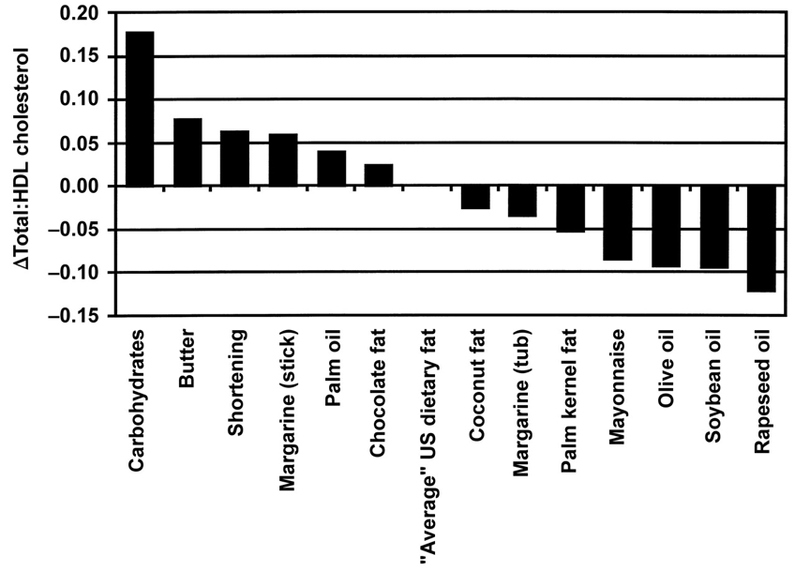
Eri rasvojen ja hiilihydraattien vaikutus kokonaiskolesteroli:HDL -suhteeseen
vertauspiste
Voi
”Shortening”
Hiilihydraatit
Suklaan rasva
Palmuöljy
Kookosöljy
Keskiarvorasva
Palmuöljy (ydin)
Kääremargariini
Rasiamargariini
Soijaöljy
Majonneesi
Oliiviöljy
Rypsiöljy
Lähde: Mensink ym. Am J Clin Nutr .2003; 77:1146-1155 (60 tutkimuksen meta-analyysi)

